Slide 1
Setup adb for Pi4
Luu An Phu

Slide 2
Agenda
Kiến trúc tổng quan của hệ điều hành Android
ADB là gì
Setup ADB và cách sử dụng

Slide 3
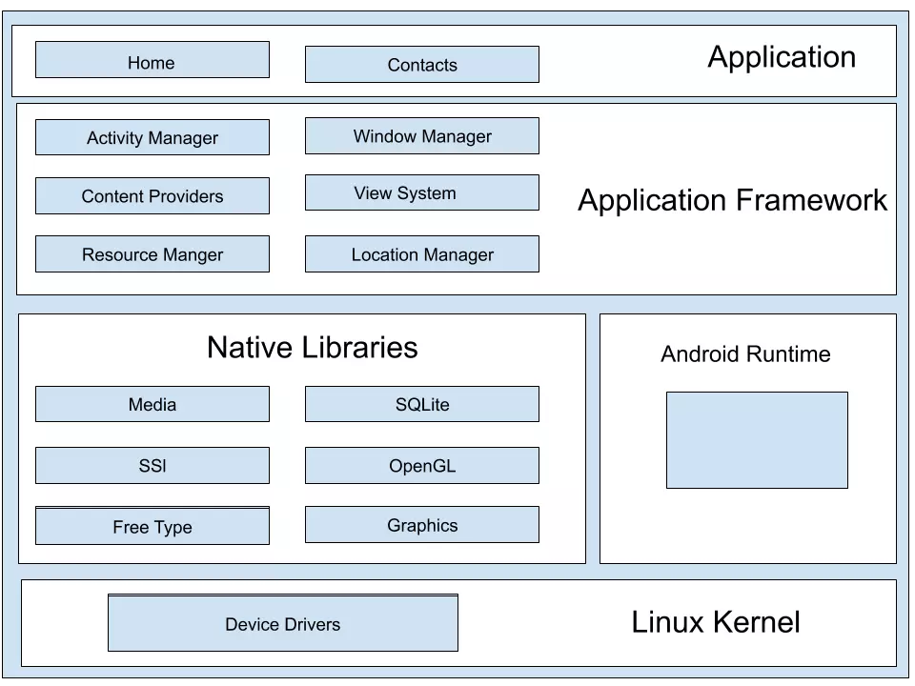
Kiến trúc của HDH Android

Slide 4
Kiến trúc của HDH Android
Android được xây dựng dựa trên nền bên dưới là hệ điều hành Linux. Tuy nhiên các application của Android không thể truy cập trực tiếp vào hệ thống file thật của Linux.
Contacts
/dev
Android application
Photos
Linux Application
/proc
Messages
dmesg

Slide 5
Kiến trúc của HDH Android
Do không thể truy cập trực tiếp vào hệ điều hành Linux từ những application trên Android, do đó sẽ khó khăn cho chúng ta nếu như muốn test hệ thống thông qua Android.

Slide 6
ADB là gì
ADB là viết tắt của cụm từ Android Debug Bridge. Nó cho phép chúng ta kết nối trực tiếp tới hệ điều hành Linux. Các câu lệnh mà chúng ta gõ trên ADB sẽ thao tác trực tiếp trên Linux.
Xem kernel log, system log
Kiểm tra device tree.
Kiểm tra driver.

Slide 7
Setup ADB và cách sử dụng
Cài đặt các phần mềm cần thiết.
Kết nối vật lý cho ADB
Kết nối USB
Kết nối Ethernet
Wifi
Các câu lệnh ADB
Kết nối SSH

Slide 8
Nạp vào thẻ và kiểm tra kết quả
Ở bước nạp thẻ các bạn phải thay đổi chown cho file image nếu không quá trình ghi có thể bị lỗi.

